Slide 1


Slide 2


Khởi động cùng trò chơi
Ai lên cao hơn?

Slide 3




















CHÚC MỪNG ĐỘI BẠN THỎ
CONGRATULATIONS RABBIT TEAM
CHÚC MỪNG ĐỘI BẠN CỌP
CONGRATULATIONS TIGER TEAM
5
5
4
4
3
3
2
2
AI LÊN CAO HƠN
1
1

Slide 4

RABBIT TEAM
Không khí ở các vùng vĩ độ thấp nóng hơn không khí các vùng vĩ độ cao, do các vùng vĩ độ thấp có?
A
Khí áp thấp hơn
B
Độ ẩm cao
C
Gió Mậu dịch thổi
D
Góc chiếu của tia sáng Mặt trời lớn hơn

Slide 5
Ở các trạm khí tượng, nhiệt kế thường đặt ở độ cao cách mặt đất là?
A
1m
B
1,5m
C
2m
D
2,5m

Slide 6
RABBIT TEAM
Sự thay đổi của nhiệt độ không khí trên bề mặt đất theo vĩ độ diễn ra như sau?
A
Giảm dần từ xích đạo về 2 cực
B
Tăng dần từ xích đạo về 2 cực
C
Giảm dần từ vĩ độ cao về vĩ độ thấp
D
Nơi có vĩ độ càng cao nhiệt độ càng cao

Slide 7
RABBIT TEAM
Tháng nào trong năm không bao giờ có ngày 30?
Tháng 2

Slide 8
RABBIT TEAM
Tất cả các trạm khí tượng trên thế giới đo nhiệt độ vào cùng thời điểm: 0,6,12,18 giờ Grin-uych (giờ GMT). Vậy các trạm khí tượng ở Việt Nam đo nhiệt độ vào các giờ nào?
7, 13, 19,1 giờ

Slide 9
TIGER TEAM
Hãy sắp xếp các thứ tự a,b,c cho đúng với quá trình nóng lên của khí quyển?
A
B
Bề mặt Trái Đất phát ra năng lượng
B
D
Tia sáng mặt trời xuyên qua khí quyển
A
C
Làm nóng khí quyển
C
D
Làm nóng bề mặt đất

Slide 10
TIGER TEAM
Điểm cực Nam của nước ta nằm ở tỉnh nào?
Cà Mau

Slide 11
TIGER TEAM
Hòn đảo nào lớn nhất Việt Nam?
Đảo Phú Quốc (Đảo Ngọc)

Slide 12
TIGER TEAM
Dụng cụ nào sau đây dùng để đo
nhiệt độ không khí?
A
Nhiệt kế có bầu thủy ngân (hoặc rượu)
B
Nhiệt kế y tế
C
Ẩm kế
D
Nhiệt kế điện tử

Slide 13
TIGER TEAM
Trong các câu sau, câu nào đúng, câu nào sai?
A
Đói nóng góc chiếu tia sáng mặt trời quanh năm lớn
B
Đới lạnh góc chiếu tia sáng mặt trời quanh năm nhỏ
C
Không khí vùng vĩ độ thấp nóng hơn vùng vĩ độ cao
D
Không khí vùng vĩ độ cao nóng hơn vùng vĩ độ thấp

Slide 14
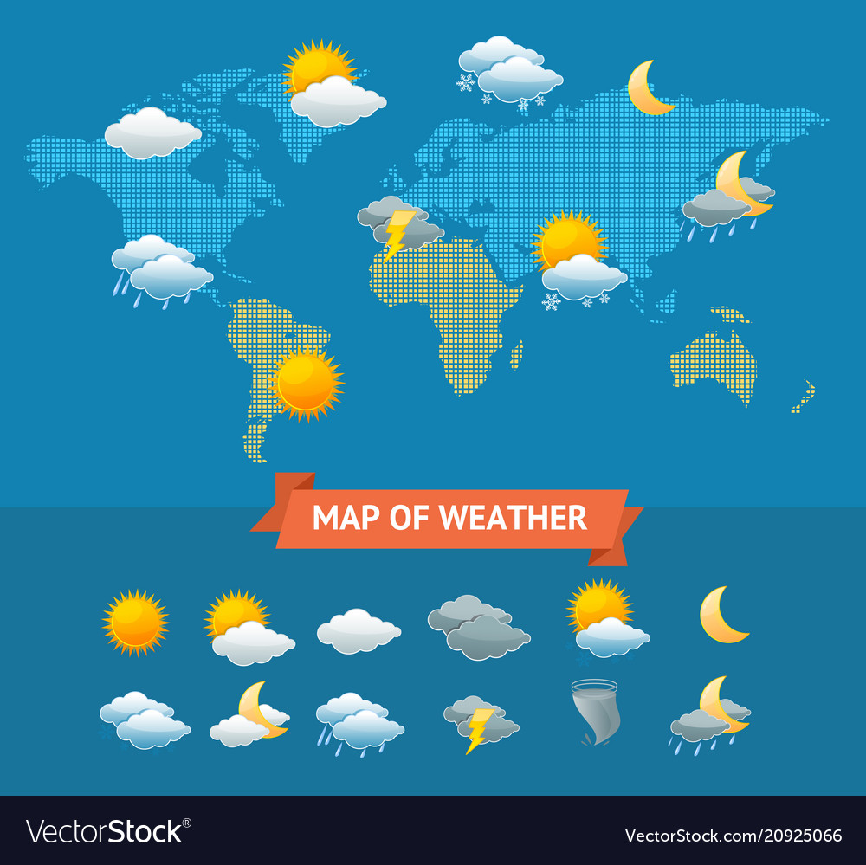
THỜI TIẾT VÀ KHÍ HẬU
BIẾN ĐỔI KHÍ HẬU
BÀI 17

Slide 15

1
Khái niệm về thời tiết và khí hậu
2
Các đới khí hậu trên Trái Đất
3
Biến đổi khí hậu

Slide 16

Theo em bạn nào nói đúng?

Slide 17
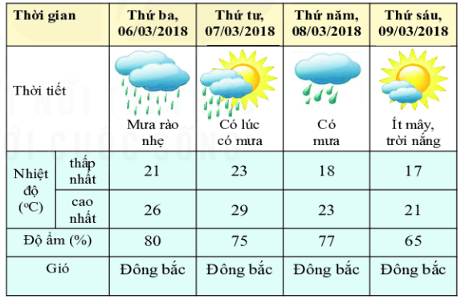
1
Khái niệm về thời tiết và khí hậu
Bản tin dự báo thời tiết ở một địa điểm
Dựa vào bản tin dự báo thời tiết bên, em hãy:
Nêu những yếu tố được sử dụng để biểu hiện thời tiết.
Mô tả đặc điểm
thời tiết của từng ngày trong bảng.

Slide 18
1
Khái niệm về thời tiết và khí hậu
Bản tin dự báo thời tiết ở một địa điểm
-Nêu những yếu tố được sử dụng để biểu hiện thời tiết:
+ Nhiệt độ (cao nhất, thấp nhất)
+ Độ ẩm
+ Gió
- Đặc điểm thời tiết từng ngày:
+ 06/3/2018: Có mưa rào nhẹ, nhiệt độ dao động từ 21 - 26ºC, độ ẩm 80%, gió thổi theo hướng đông bắc.

Slide 19

1
Khái niệm về thời tiết và khí hậu
- Thời tiết là trạng thái của khí quyển tại một thời điểm và khu vực cụ thể được xác định bằng nhiệt độ, độ ẩm,mưa, mây, gió…
Thời tiết là gì?

Slide 20
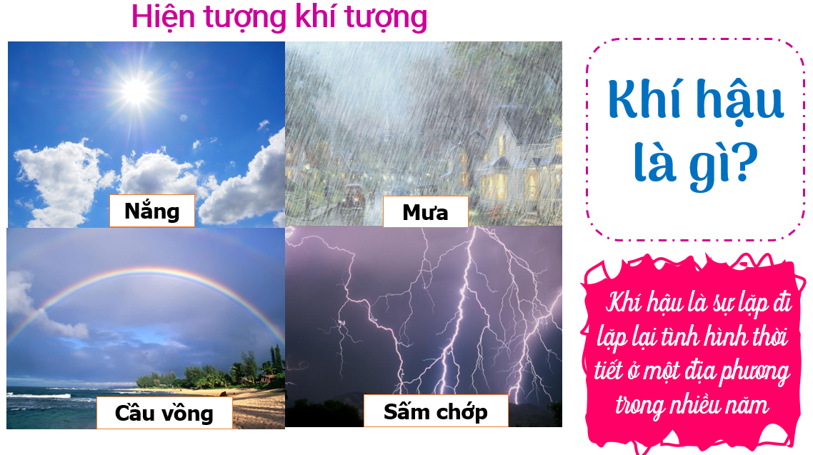
Hiện tượng khí tượng
Khí hậu là gì?

Slide 21
1
Khái niệm về thời tiết và khí hậu
- Khí hậu ở một nơi là tổng hợp các yếu tố thời tiết của nơi đó, trong một thời gian dài và trở thành quy luật.

Slide 22
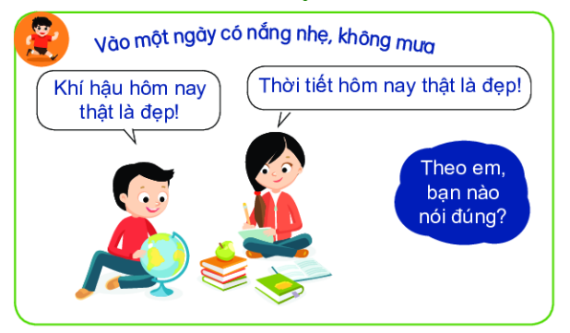
Theo em bạn nào nói đúng?
Notes:
- Trong tình huống đầu bài, bạn nữ là người nói đúng.
- Giải thích: "Vào một ngày có nắng nhẹ, không mưa" - là trạng thái của khí quyển diễn ra trong khoảng 1 ngày và có thể thay đổi vào hôm sau => Thời tiết.

Slide 23


TÔI TÀI GIỎI - BẠN CŨNG THẾ
Dựa vào thông tin vừa tìm hiểu và hiểu biết của bản thân, các em hãy hoàn thiện nội dung bảng kiến thức sau:
Dấu hiệu | Thời tiết | Khí hậu
Thời gian
Phạm vi
Nhịp độ thay đổi
Dự báo
Ngắn
Dài
Hẹp
Rộng
Thường xuyên
Ít thay đổi
Thời gian ngắn
Thời gian dài

Slide 24
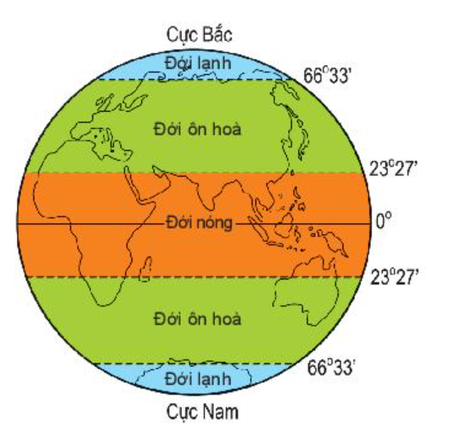
2
Các đới khí hậu trên Trái Đất
Hàn đới
Kể tên các
đới khí hậu
trên Trái Đất?
Đới ôn hòa
Đới nóng
Đới ôn hòa
Hàn đới
Hình 1. các đới khí hậu trên Trái Đất
Notes:
Trên TĐ có 5 đới khí hậu (gọi là vành đai nhiệt), tương ứng với 2 đới lạnh,2 đới ôn hòa, 1 đới nóng.
Mỗi bán cầu bắc-nam sẽ có 1 đới nóng, 1 đới lạnh và 1 đới ôn hòa

Slide 25
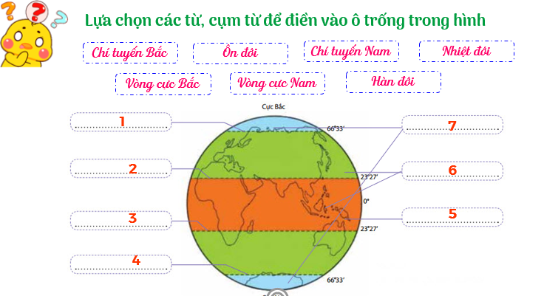
Hãy chú thích cho hình sau sau dựa vào các dữ liệu
Chí tuyến bắc
Chí tuyến nam
Vòng cực bắc
Vòng cực nam
Đới nóng
Đới lạnh
Đới ôn hòa

Slide 26
2
Các đới khí hậu trên Trái Đất
-Phạm vi của năm đới khí hậu trên Trái Đất
* Đới nóng (nhiệt đới): 27º23’B – 27º23’N.
*Hai đới ôn hòa (ôn đới):
27º23’B – 66º33’B và 27º23’N – 66º33’N.
*Hai đới lạnh (hàn đới):
66º33’B – cực Bắc và 66º33’N – cực Nam.
Xác định giới hạn của mỗi đới khí hậu trên Trái Đất?
Hình 1. các đới khí hậu trên Trái Đất

Slide 27
2
Các đới khí hậu trên Trái Đất
Vì sao bề mặt Trái Đất được phân chia làm các đới khí hậu khác nhau?
Hình 1. các đới khí hậu trên Trái Đất

Slide 28


“ SIÊU TRÍ NHỚ ”
Hoạt động nhóm
Đọc tài liệu SGK trong 3 phút
Hết thời gian gấp hết SGK lại
Nhiệm vụ: hoàn thành phiếu học tập trong 2 phút
Notes:
Trên TĐ có 5 đới khí hậu (gọi là vành đai nhiệt), tương ứng với 2 đới lạnh,2 đới ôn hòa, 1 đới nóng.
Mỗi bán cầu bắc-nam sẽ có 1 đới nóng, 1 đới lạnh và 1 đới ôn hòa

Slide 29
PHIẾU HỌC TẬP
Đới nóng
Đới ôn hòa
Đới lạnh
Đới nóng
Đới ôn hòa
Đới lạnh
Nằm giữa 2 đường chí tuyến Bắc và Nam.
Nằm giữa các đường chí tuyến đến vòng cực.
Vị trí
Từ 2 vòng cực đến cực
Cao quanh năm.
TB năm trên 20⁰C
Trung bình, các mùa trong năm rõ rệt.
Thấp, lạnh giá quanh năm.
Nhiệt độ
Lượng mưa
TB năm
1000mm-2000mm
TB năm
500mm-1000mm
TB năm
dưới 500 mm
Gió thổi
thường xuyên
Gió Tín phong
Gió Tây ôn đới
Gió Đông cực

Slide 30
2
Các đới khí hậu trên Trái Đất
Trên Trái Đất có 5 đới khí hậu:
+ Một đới nóng (nhiệt đới)
+ Hai đới ôn hòa (ôn đới)
+ Hai đới lạnh (hàn đới)
Notes:
Trên TĐ có 5 đới khí hậu (gọi là vành đai nhiệt), tương ứng với 2 đới lạnh,2 đới ôn hòa, 1 đới nóng.
Mỗi bán cầu bắc-nam sẽ có 1 đới nóng, 1 đới lạnh và 1 đới ôn hòa

Slide 31

LUYỆN TẬP
VÀ VẬN DỤNG

Slide 32


1.Ghép các ô bên trái và bên phải với ô ở giữa sao cho phù hợp
a, Mưa dao động từ 500- 1000mm/năm
g,Tín phong thổi quanh năm
b, Quanh năm nóng,
nhiệt độ TB năm trên 20⁰C
1. Đới nóng
h, Gió tây ôn đới
là chủ yếu
c, Nhiệt độ tất cả các tháng đều dưới 10⁰C
i, Nhiệt độ tháng nóng nhất không nhỏ hơn 10⁰C
2. Đới
ôn hòa
d, Lượng mưa dưới
500mm/năm,
mưa dưới dạng tuyết
k, Lượng mưa
TB từ 1000mm
đến 2000mm/năm
3. Đới lạnh
e,Gió đông cực là chủ yếu

Slide 33
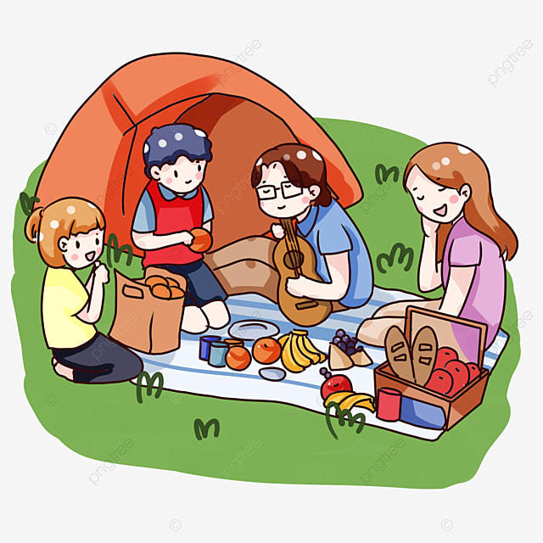
VẬN DỤNG
1. Cuối tuần lớp em dự định tổ chức đi dã ngoại một ngày.
Đài khí tượng thủy văn có dự báo thời tiết ngày hôm đó như sau: nhiệt độ thấp nhất là, nhiệt độ cao nhất là; sáng sớm có sương mù, trời lạnh; trưa chiều hửng nắng, có lúc có mưa. Em cần chuẩn bị những gì để phù hợp với thời tiết buổi dã ngoại đó?

Slide 34

1
Xem lại bài đã học
Dặn dò
2
Hoàn thành bài tập SGK
3
Chuẩn bị bài 17:Mục 3. Biến đổi khí hậu.
Notes:
Hoàn thành bài nào GV linh động viết vào nhé

Slide 35


